Slide 1
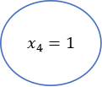
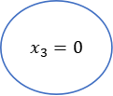
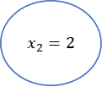




$$x_{2}=0$$
$$x_{3}=0$$
$$x_{4}=1$$
$$x_{1}=1$$
7
(1, 0, 0, 1)
$$x_{2}=2$$
All
10
(1, 2, 0, 0)
$$x_{1}=3$$
$$x_{2}=1$$
10
(3, 1, 0, 0)
Notes:
分支定界法-结果

